Slide 1


PHÒNG GIÁO DỤC ĐÀO TẠO QUẬN LONG BIÊN
TRƯỜNG MẦM NON THẠCH CẦU
Lĩnh vực: Phát triển nhận thức
Hoạt động: Làm quen với toán
Đề tài :Tách 8 đối tượng ra 2 phần
bằng các cách khác nhau.
Giáo viên: Nguyễn Thị Kim Chi

Slide 2

Hoạt động 1: Ôn luyện đếm và thêm bớt trong phạm vi 8.

Slide 3


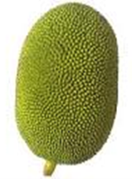
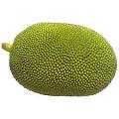
8
8
2
5
7
8

Slide 4

Hoạt động 2:
Gộp – Tách nhóm đối tượng
trong phạm vi 8 bằng các cách khác nhau

Slide 5

8

Slide 6
8
8
8
8
8
1
7
2
6
3
5
4
4

Slide 7

Trẻ chia theo
yêu cầu của cô

Slide 8
8
8
1
7

Slide 9
8
8
2
6

Slide 10
8
8
3
5

Slide 11
8
8
4
4

Slide 12

Tách 1 nhóm có 8 đối tượng
thành 2 phần có mấy cách ?

Slide 13
1
7
2
6
8
3
5
4
4

Slide 14

Gộp 2 nhóm đối tượng thành
1 nhóm có số lượng là 8
có mấy cách?

Slide 15



8
8
1
7
2
6
8
8
3
5
4
4

Slide 16
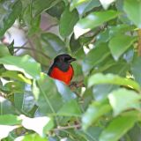
Trß chơi

Slide 17

Trò chơi 1:
Nhanh vµ ®óng

Slide 18



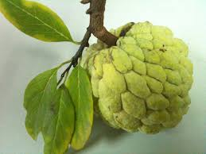
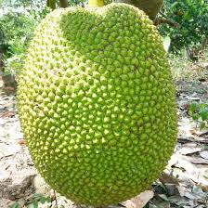
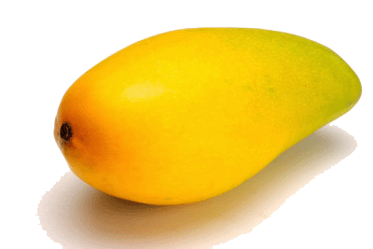

Slide 19
8
1
2
3
4
5
6
7
8

Slide 20
8
1
2
3
4
5
6
7
8

Slide 21
8
1
2
3
4
5
6
7
8

Slide 22
Chúc các bé chăm ngoan,học giỏi.

